Slide 1
JDBC介绍
罗辑

Slide 2
本节课的主要内容包括
什么是 JDBC
JDBC 入门程序
JDBC API
数据库连接池

Slide 3
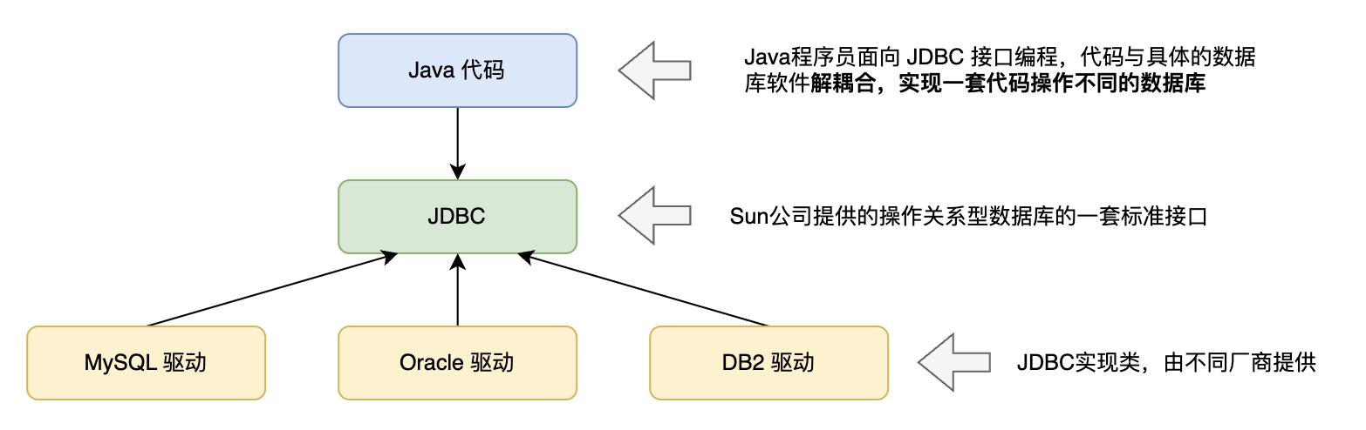
什么是JDBC
JDBC：Java Database Connectivity，Java 数据库连接。
JDBC 是 Java 语言访问关系型数据库的标准 API。
JDBC 是 Java 官方(Sun公司) 定义的一套操作数据库的规范，即定义了一组接口和类。
各数据库厂商实现 JDBC 接口，提供数据库驱动 jar 包。
Java 程序员面向 JDBC 接口编程，真正执行代码时使用的是数据驱动 jar 包中的实现类。
Java 程序员面向 JDBC 接口编程，Java代码与具体的数据软件是解耦合的，将来切换底层数据库软件，Java代码可以基本不变。

Slide 4
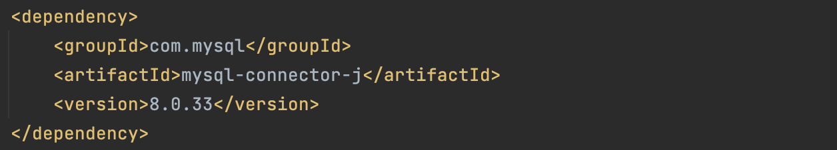
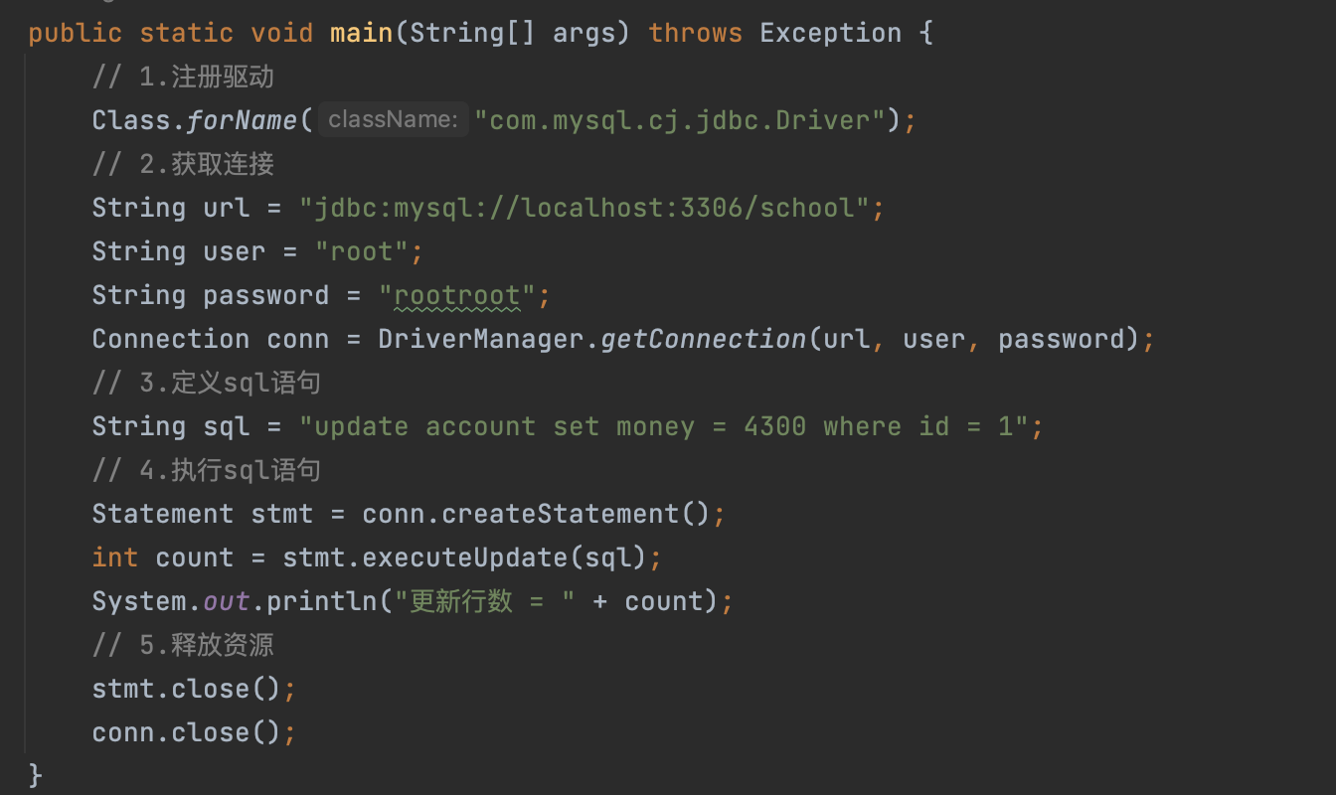
JDBC入门程序
0. 引入 MySQL 驱动 jar 包依赖
1. 注册驱动
2. 获取连接
3. 定义 SQL 语句
4. 执行SQL 语句
5. 释放资源

Slide 5
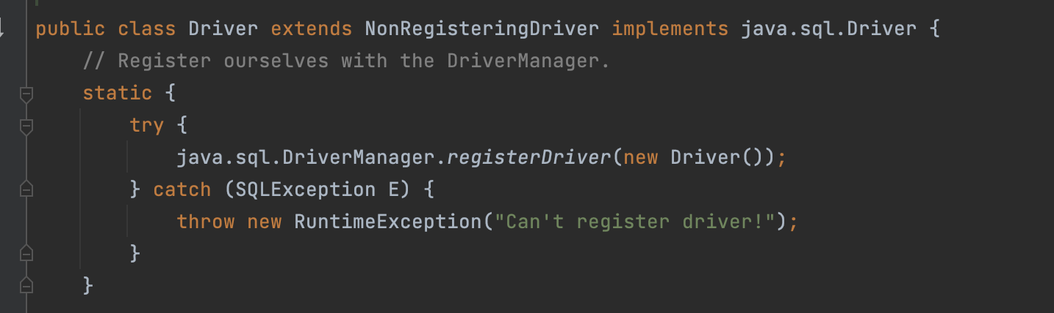
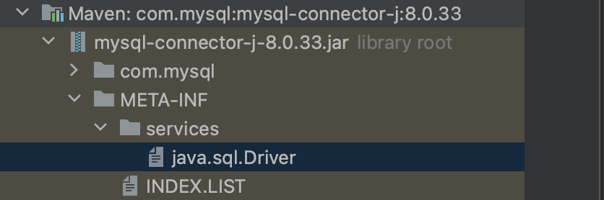
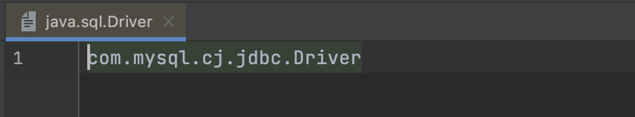
JDBC入门程序 – 注册驱动
使用 Class.forname 加载类，注册驱动。
类加载会执行类的 static 代码块，在Driver 类的 static 代码块中注册驱动。
jdbc4.0不再需要显示调用Class.forName()注册驱动而是自动调用驱动jar包下META-INF\services\java .sql.Driver文本中的类名完成注册

Slide 6
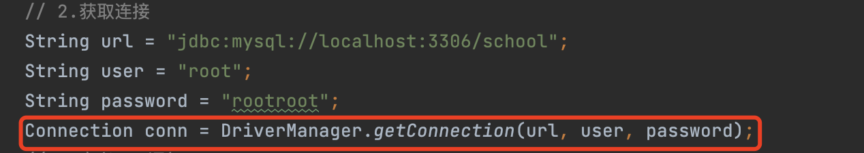
JDBC入门程序 – 获取连接
url 的格式
语法 jdbc:mysql://ip地址(域名):端口号/数据库名称?参数名称1=参数值1&参数名称2=参数值2
例子，以下两个例子中，域名 localhost 和 IP地址 127.0.0.1 都指向本机
  jdbc:mysql://localhost:3306/school
  jdbc:mysql://127.0.0.1:3306/school

Slide 7
JDBC入门程序 – 定义SQL语句

Slide 8
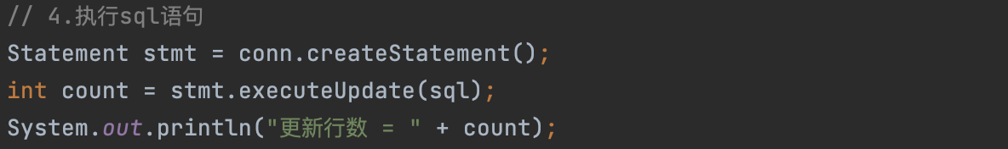
JDBC入门程序 – 执行SQL语句
调用 Connection 的 createStatement 方法 获取 Statement
使用 Statement 执行 SQL 语句

Slide 9
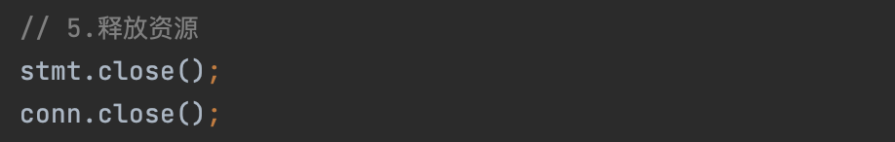
JDBC入门程序 – 释放资源
关闭 Statement
关闭 Connection

Slide 10
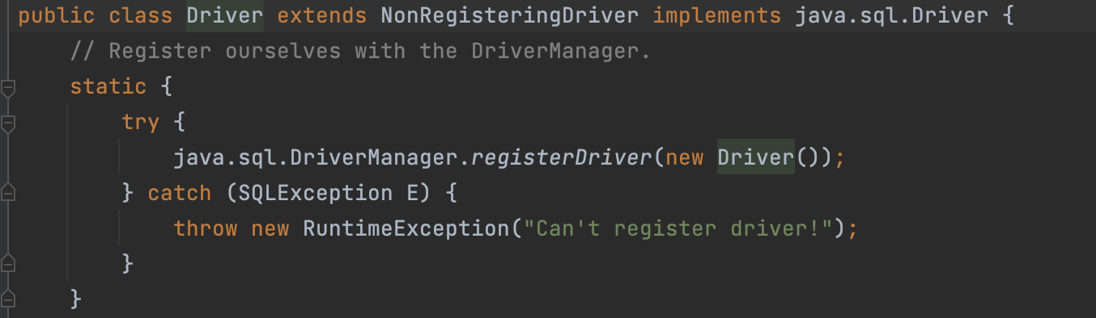
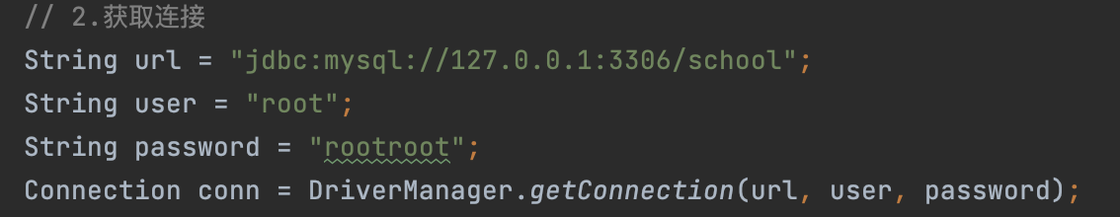
JDBC API - DriverManager
DriverManager 的作用
注册驱动
获取数据库连接

Slide 11

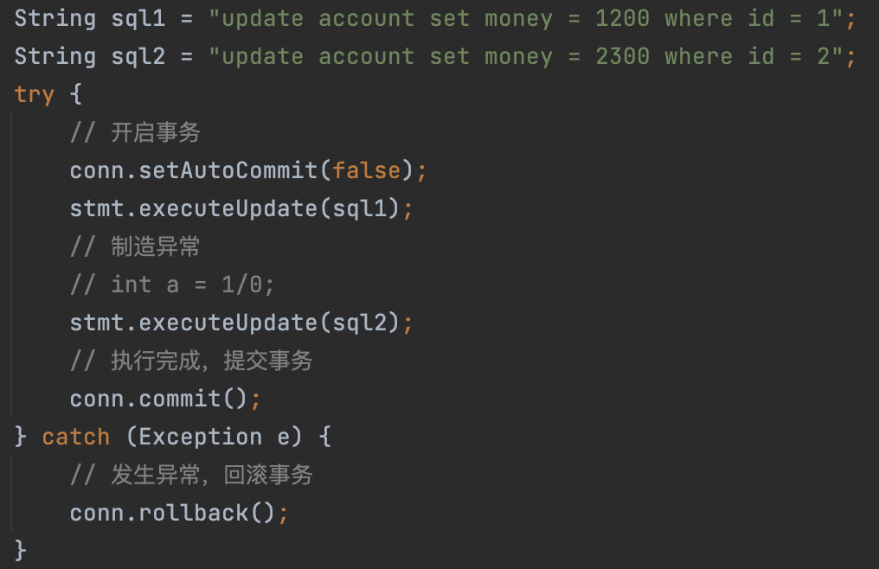
JDBC API - Connection
Connection（数据库连接） 的作用
获取执行 SQL 的对象，包括：普通执行 SQL 对象，预编译 SQL 的执行 SQL 对象（防止 SQL 注入）。
进行事务管理
  开启事务：setAutoCommit(false);
  提交事务：commit();
  回滚事务：rollback();

Slide 12
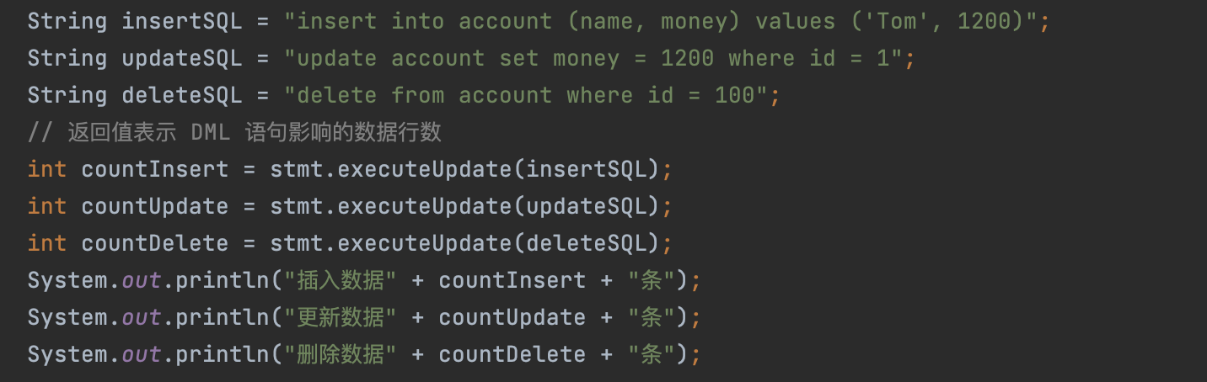
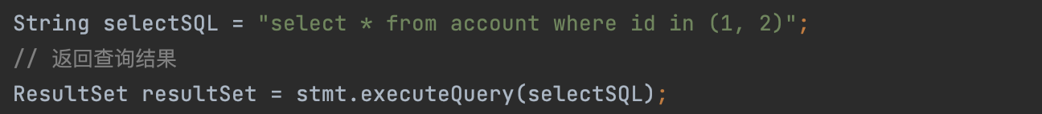
JDBC API - Statement
Statement 的作用
执行 SQL 语句，可以执行 DDL、DML、DQL。
executeUpdate 执行 DDL 和 DML（插入数据、更新数据、删除数据）
executeQuery 执行 DQL，查询数据

Slide 13
JDBC API - ResultSet
ResultSet（结果集）的作用
封装了select语句的查询结果，我们从结果集中获取查询到的数据结果。
ResultSet 的核心方法，next 和 getXxx
next()，ResultSet 读取数据的方式类型迭代器，next 将光标从当前行向后移一位，返回结果表示当前行是否为有效行。
getXxx(参数)，获取数据，Xxx表示数据类型，例如 getInt, 有两种参数类型
  String columLabel， columLabel 是列的名称
  int columnIndex， columnIndex 是返回列（不是数据库中列的顺序）的编号，从1开始

Slide 14
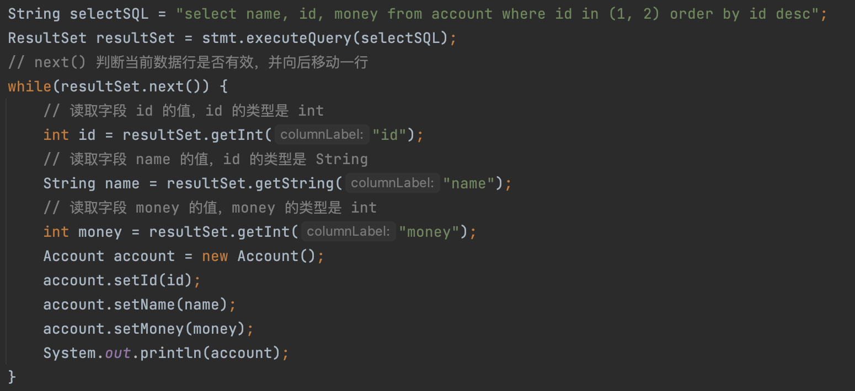
JDBC API - ResultSet
从 ResultSet 中读取结果代码示例
输出结果

Slide 15
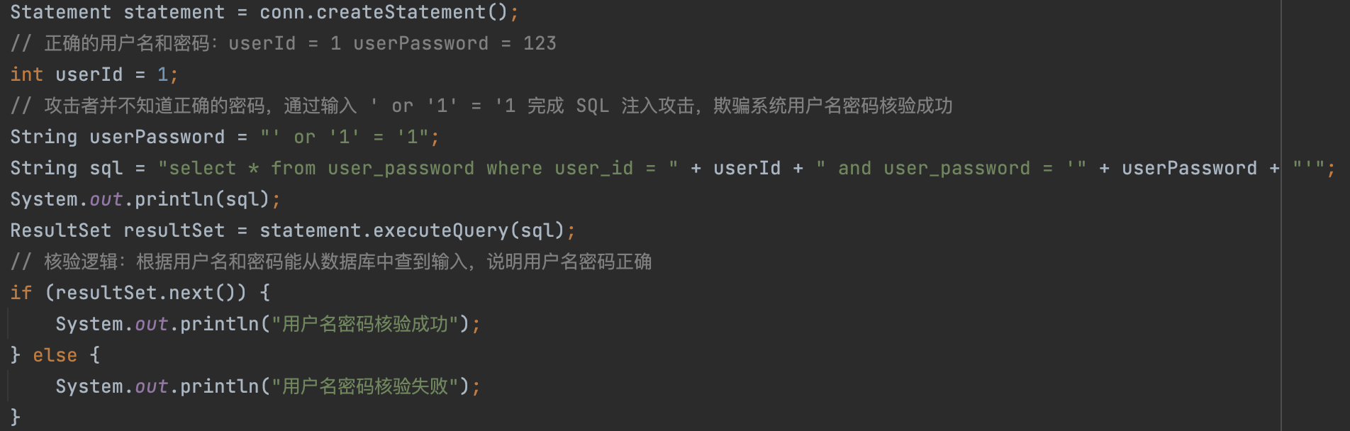
JDBC API - PreparedStatement
PreparedStatement的作用：
预编译SQL语句并执行，预防SQL注入问题
什么是 SQL 注入问题？
攻击者通过在应用程序中注入恶意的SQL代码来执行未经授权的数据库操作。
SQL 注入演示

Slide 16
JDBC API - PreparedStatement
SQL注入分析：为什么输出了错误的密码数据库仍能返回数据？
打印最终执行的 SQL
结果为 false
结果为 true
false or true = true
or 本来是参数值字符串的一部分，SQL注入攻击者让它成为了 SQL 语句的一部分。
由于最终执行的 SQL where 条件后永远为 true，相当于没有 where 条件，会返回表中所有数据。
注入让用户名密码校验失效了，

Slide 17
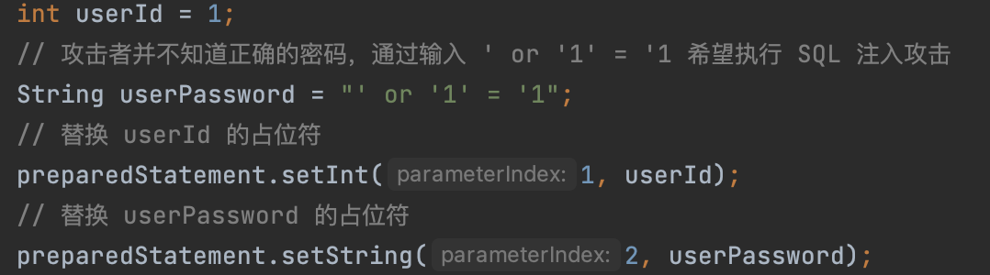
JDBC API - PreparedStatement
使用 PreparedStatement 解决 SQL 注入问题
第一步：获取 PrepareStatement 对象，从 Connection 获取，需要传入待执行 SQL
第二步：为 PrepareStatement 对象赋值：用数值替换 SQL 中的占位符?， setXxx(参数1, 参数2)
  参数1：? 位置的编号，从1开始
  参数2：替换？的数值

Slide 18
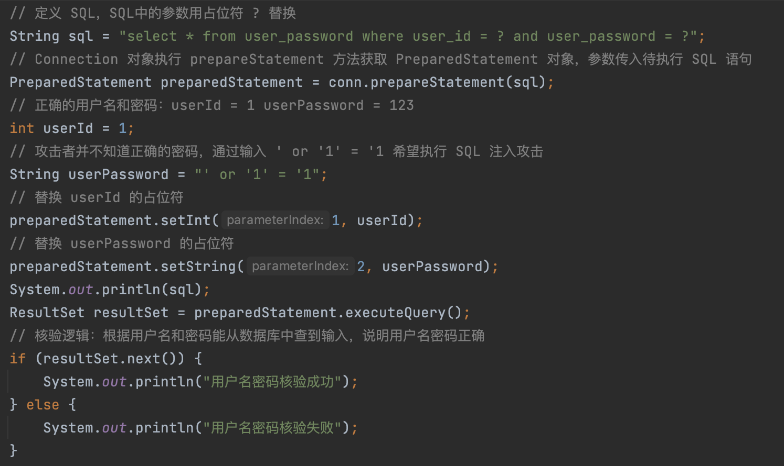
JDBC API - PreparedStatement
第三步：执行 SQL，不需要传入待执行 SQL

Slide 19
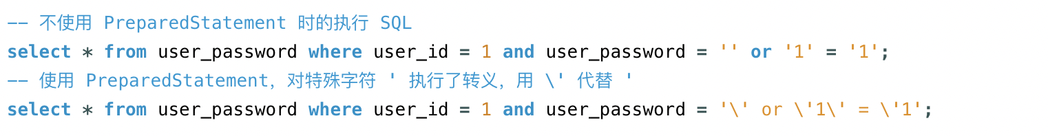
JDBC API - PreparedStatement
PreparedStatement 解决 SQL 注入问题的原理
预编译：在创建PreparedStatement对象时，数据库会对SQL语句进行预编译，将SQL语句解析为一个执行计划，这个执行计划中包含了SQL语句的结构和参数的占位符。
参数绑定：通过调用PreparedStatement对象的setXXX()方法，将参数值绑定到SQL语句的占位符上。这里的XXX表示参数的数据类型，例如setString()、setInt()等。
参数转义：在绑定参数的过程中，PreparedStatement会自动对参数值进行转义处理，将特殊字符进行转义，从而避免了恶意输入中的特殊字符对SQL语句的影响。
执行SQL语句：当执行PreparedStatement对象的executeQuery()或executeUpdate()方法时，数据库会使用预编译的执行计划和绑定的参数值来执行SQL语句，而不是直接拼接用户输入的数据。
由于执行了参数转义，实际执行的 SQL 发生了变化，不会发生SQL注入问题

Slide 20
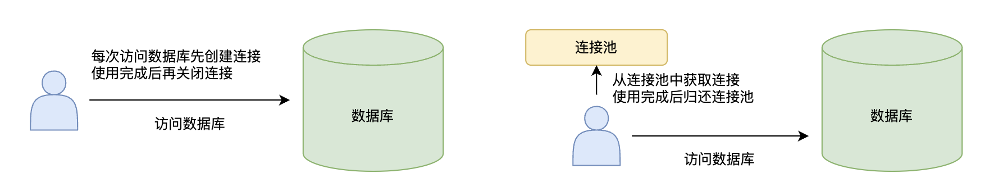
数据库连接池
数据库连接池（Database Connection Pool）是一种管理和复用数据库连接的技术，它可以提高数据库访问的性能和效率。每次与数据库建立连接都需要进行网络通信、身份验证等操作，这些操作会消耗较多的时间和资源。而数据库连接池通过预先创建一定数量的数据库连接，并将这些连接保存在连接池中，应用程序在需要访问数据库时，从连接池中获取一个可用的连接，使用完毕后归还给连接池，而不是每次都重新建立连接。
数据库连接池的主要优势包括：
提高性能：连接池中的连接可以被多个线程共享，避免了频繁创建和销毁连接的开销，减少了数据库连接的建立时间，提高了数据库访问的性能和效率。
资源管理：连接池可以限制同时打开的连接数量，避免了过多的连接占用数据库资源，保护数据库的稳定性和可用性。
连接复用：连接池会复用已有的连接，避免了频繁的连接建立和断开操作，减少了网络通信和身份验证的开销。
连接管理：连接池可以对连接进行管理，包括连接的创建、销毁、超时检测等操作，确保连接的可用性和稳定性。

Slide 21
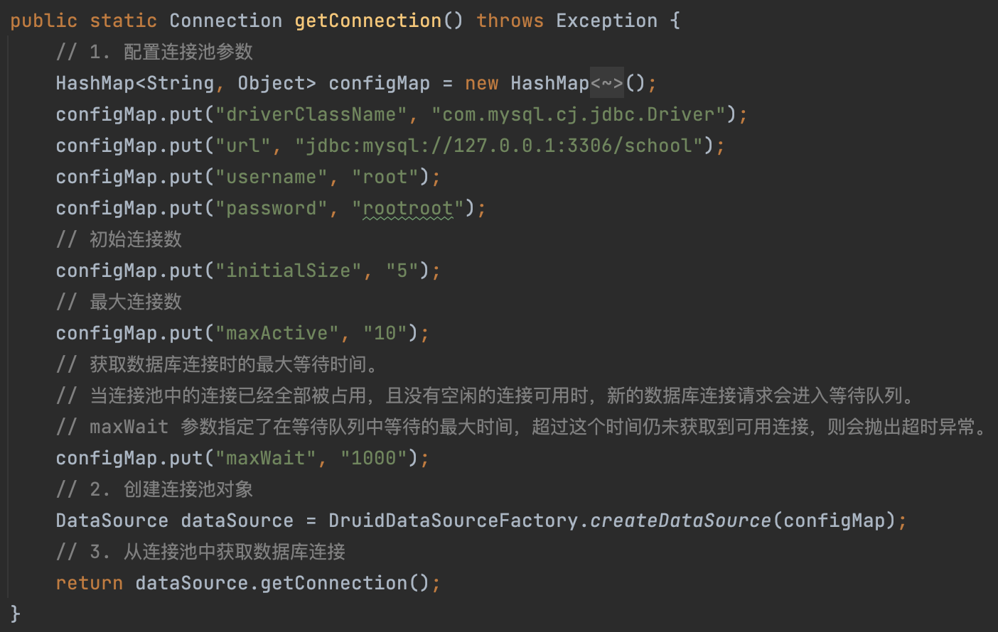
数据库连接池
常用的数据库连接池有 C3P0、Druid（德鲁伊） 等。
下面介绍 Druid 连接池的使用方式
导入 druid 依赖 jar 包
配置连接池参数
创建连接池对象
从连接池中获取数据库连接

